Slide 1
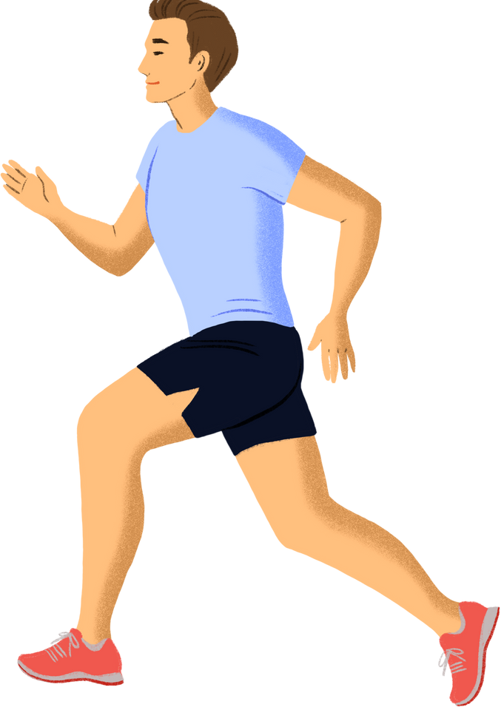

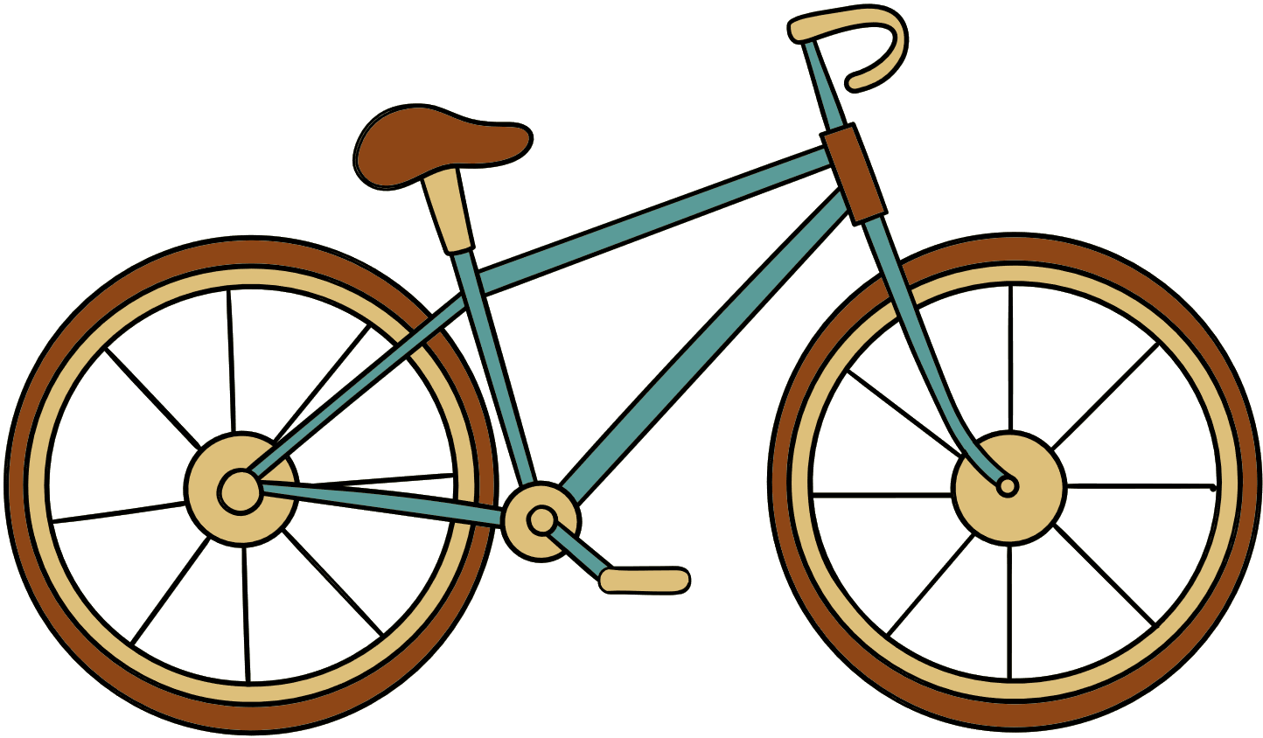
Aktive Mobilität und Wohlbefinden
Modul 2 Nutzen Aktiver Mobilität

Slide 2
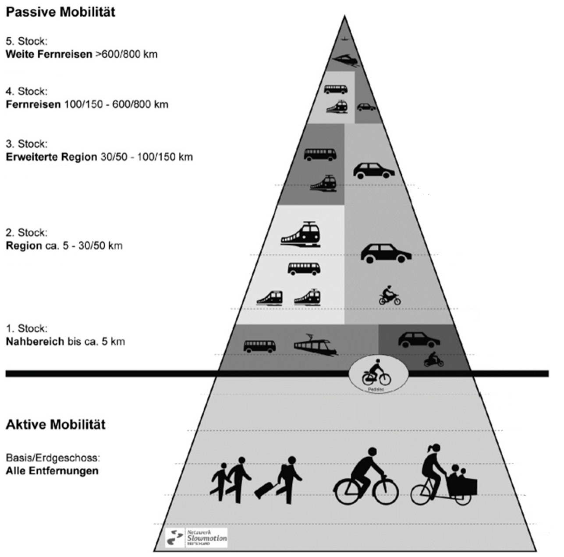
Mobilitätspyramide
An der Spitze der Pyramide: große Entfernungen – passive Mobilität
An der Basis der Pyramide: kurze Entfernungen – Aktive Mobilität
→ Erhöhung der Aktiven Mobilität für ein nachhaltigeres und gesünderes Leben
Mobilitätspyramide (modifiziert nach (Netzwerk Slowmotion S.7, 2011)

Slide 3
Was bringt Aktive Mobilität für … ?
1
Gesundheit – Wohlbefinden
  2
  Umwelt
  3
  Wirtschaft
  4
  Zugänglichkeit

Slide 4
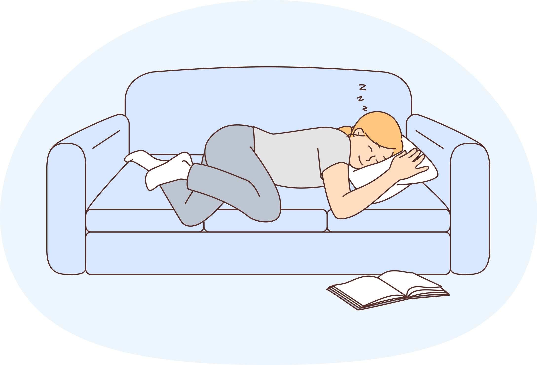

Bewegung
Bewegungsmangel = Gesundheitsrisiko zählt zu den häufigsten Risikofaktoren für die Entstehung von Krankheiten (mit Todesfolge) weltweit.
Empfohlene Bewegung wird immer weniger erreicht

Slide 5
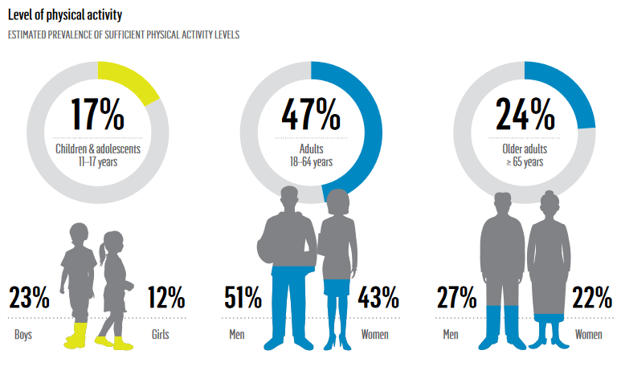
Wie viel bewegen sich die Menschen in Österreich?
WHO (Hrsg.) (2018). Austria Physical Activity Factsheet 2018.
https://www.who.int/europe/publications/m/item/austria---physical-activity-factsheet-(2018)

Slide 6
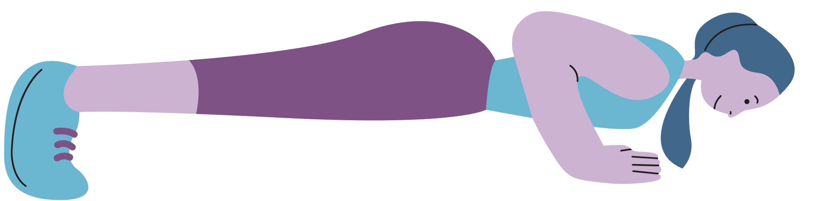
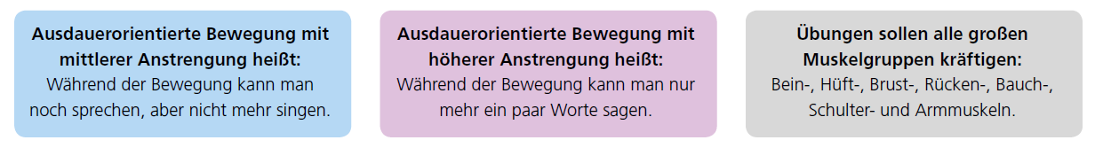
Bewegungsempfehlungen
 | Bewegung | Muskelkräftigung
Kinder 3-6 J | ≥3 h / Tag (davon ≥ 1 h Bewegung mit mittlerer bis höherer Intensität)
Kinder / Jugendliche 6-18 J | ≥1 h / Tag (davon ein Großteil mit mittlerer oder höherer Intensität. An 3 Tagen der Woche ausdauerorientierte Bewegung mit höherer Intensität.) | An ≥3 Tagen/Woche (als Teil der Bewegung)
 | Bewegung | Muskelkräftigung
Erwachsene 18-65 J | ≥150 min (bis 300 min) ausdauerorientierte Bewegung mittlerer Anstrengung oder 75 min höherer Anstrengung pro Woche | An ≥2 Tagen/Woche
Ältere Erwachsene ab 65 J | ≥150 min (bis 300 min) mittlere Anstrengung oder 75 min höhere Anstrengung pro Woche + Aktivitäten zur Verbesserung von Kraft, Ausdauer, Beweglichkeit, Gleichgewicht | An ≥2 Tagen/Woche
* Empfehlungen zu Sitzen etc. hier nicht angeführt

Slide 7



Bewegungsempfehlungen
https://www.youtube.com/watch?v=nXbmxVDd7hI&list=PL1r0dntslR3BwBN9eINz82vhUMk3fyYr-

Slide 8


Wie kann ich die Bewegungsempfehlungen erreichen?
Ich kann körperlich aktiv (=BEWEGUNG) sein:
  … an bestimmten Zielorten (z.B. Schulsport in der Schule, Training, Fußballplatz, Ballspielen zu Hause)
  … wenn ich unterwegs bin zwischen diesen Zielorten (z.B. zu Fuß, mit dem Rad) = Aktive Mobilität
An wie vielen Tagen pro Woche werden nun die Bewegungsempfehlungen erreicht? (Untersuchung bei 74 Jugendlichen 12-14 Jahren in Wien/Korneuburg)
  An ca. 3,9 Tagen pro Woche durch Bewegung am Zielort
  An ca. 0,7 Tagen pro Woche durch aktive Mobilität
  Also insgesamt an 4,6 Tagen pro Woche
BEWEGUNG (körperliche Aktivität) …
+
=
… am Zielort
… unterwegs
GESAMT
Dies zeigt, dass die Bewegungsempfehlungen von Jugendlichen nicht an allen Tagen erreicht werden!
Dies zeigt aber auch, dass aktive Mobilität einen wichtigen Beitrag zu deiner Bewegung leistet.
Sei aktiv unterwegs!
3,9 Tage / Wo
0,7 Tage / Wo
4,6 Tage / Wo
… mit Erfüllung der WHO-Bewegungs-empfehlungen
… mit Erfüllung der WHO-Bewegungs-empfehlungen
… mit Erfüllung der WHO-Bewegungs-empfehlungen
Quelle: Mobilitäts- und Aktivitätserhebung im Rahmen des Forschungsprojekts „TRA:WELL -transport and wellbeing“

Slide 9
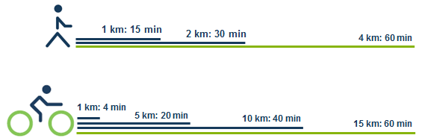
Potenziale aktiver Mobilität
FußgängerIn: 3-5 km/h
FahrradfahrerIn: 15-20 km/h

Slide 10
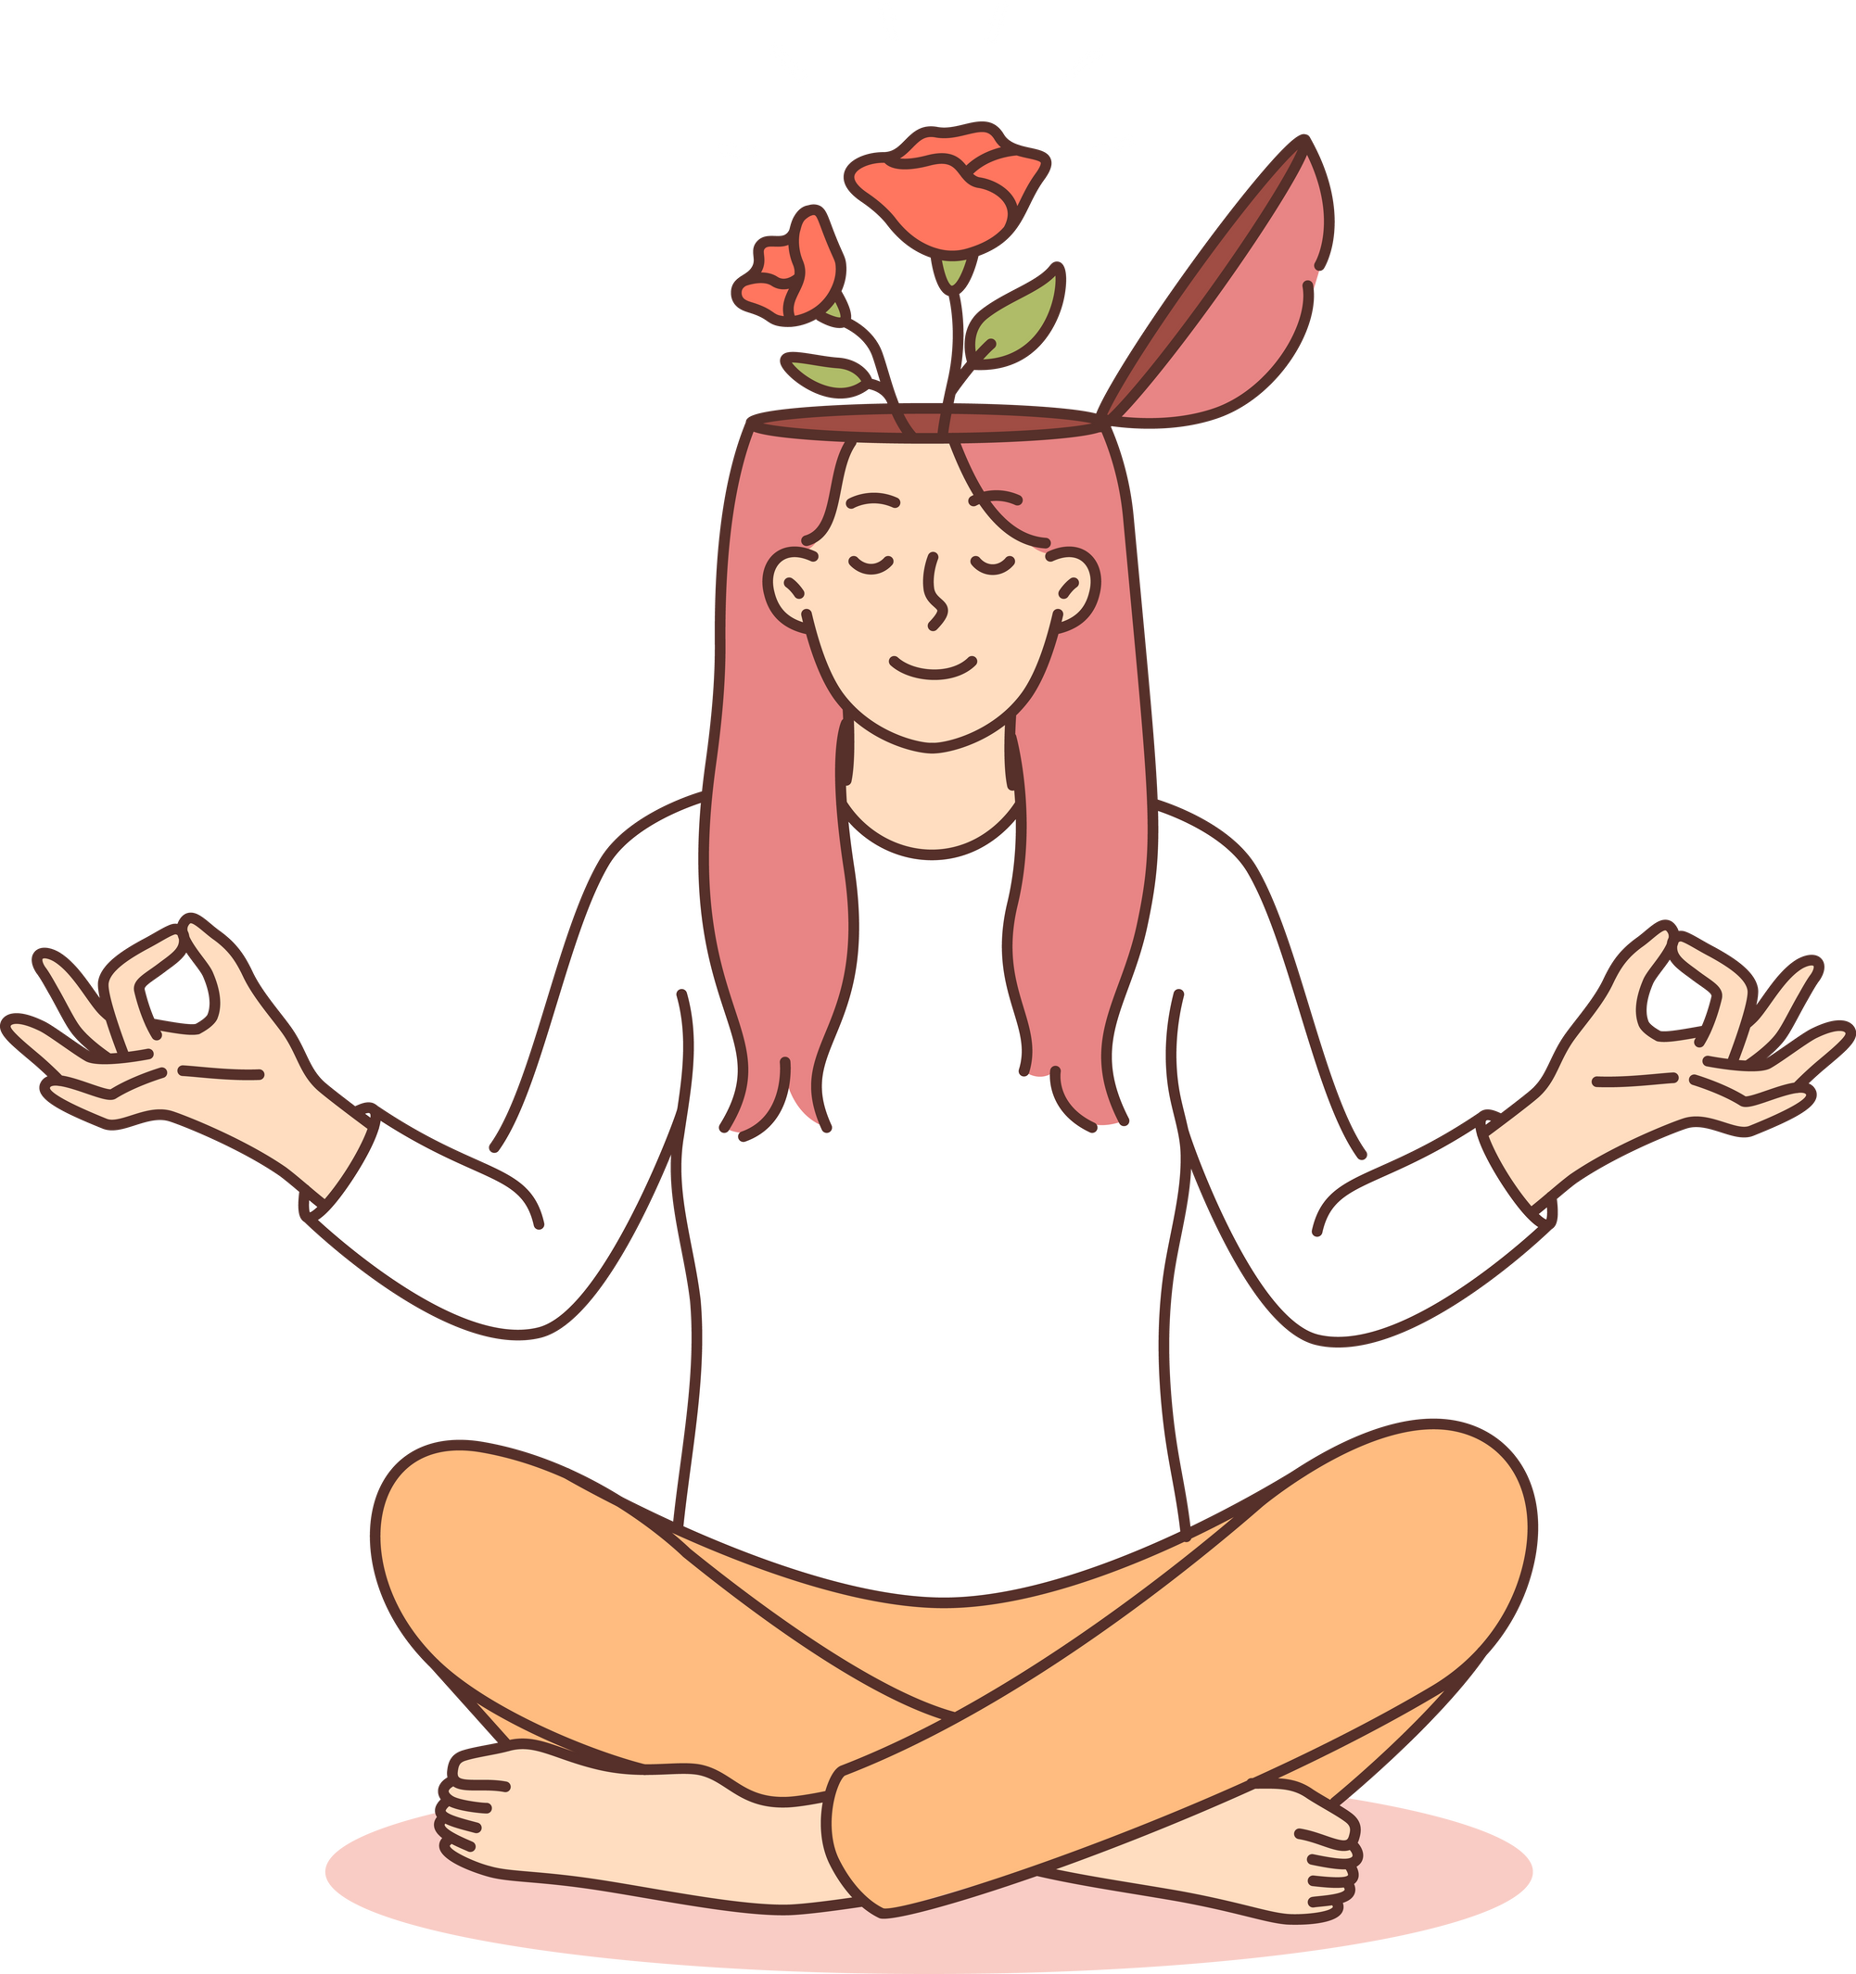

Gesundheitsauswirkungen von Bewegung
Physische Wirkungen
Ankurbelung Stoffwechsel
Stärkung Herz-Kreislaufsystem
Verbesserte Koordination
Kräftigung Muskulatur
Stärkung Immunsystem
Verbesserter Schlaf
Psychische Wirkungen
Entwicklung gesunder Psyche
Abbau von Stress
Gesteigertes Wohlbefinden
Verbessertes Selbstwertgefühl

Slide 11

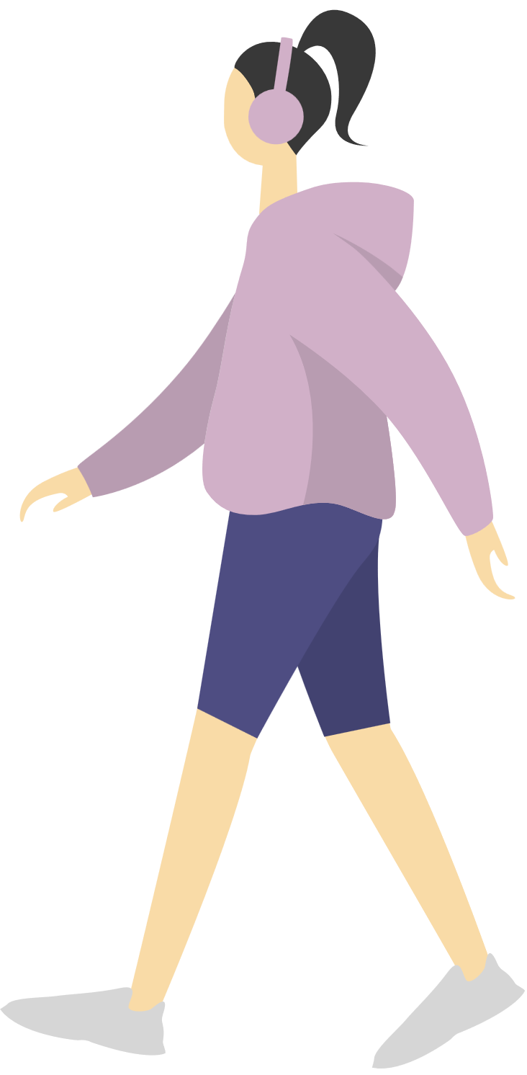
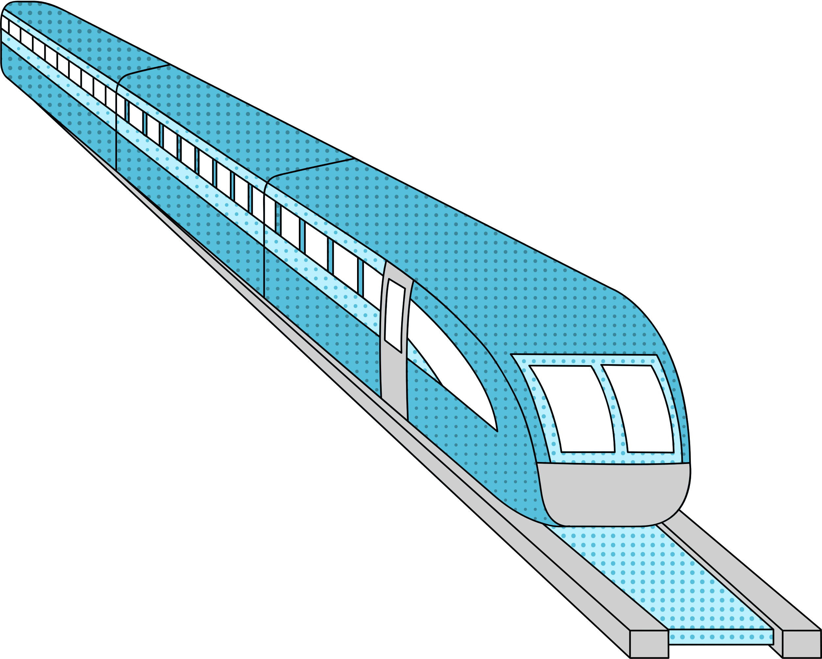
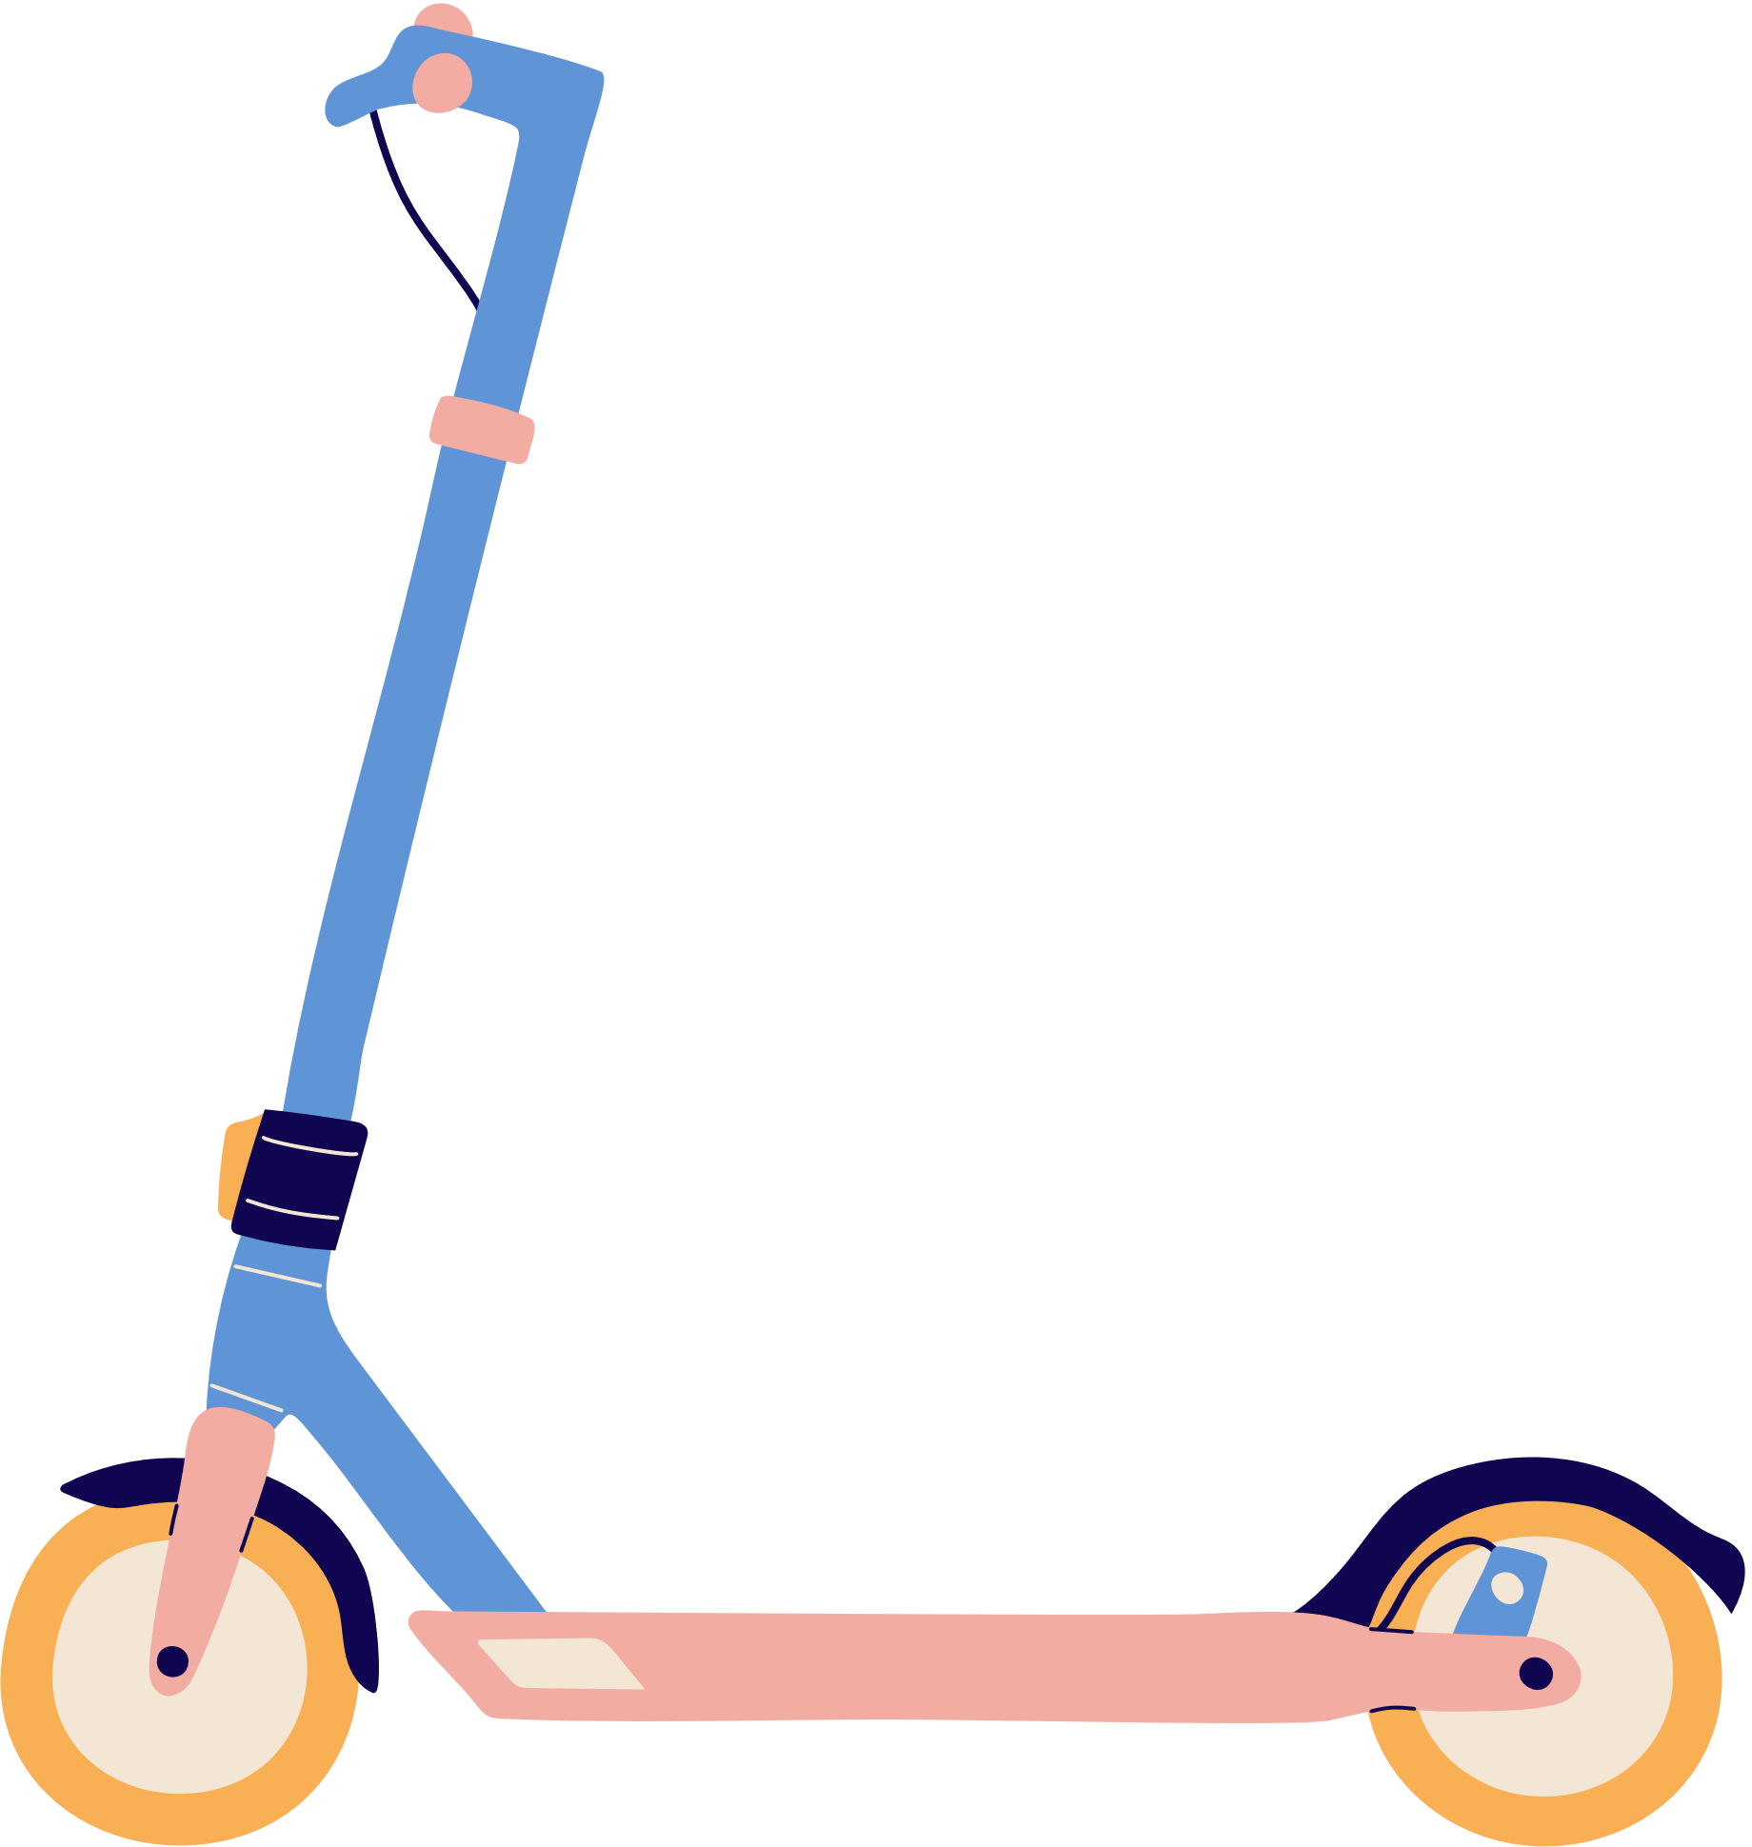
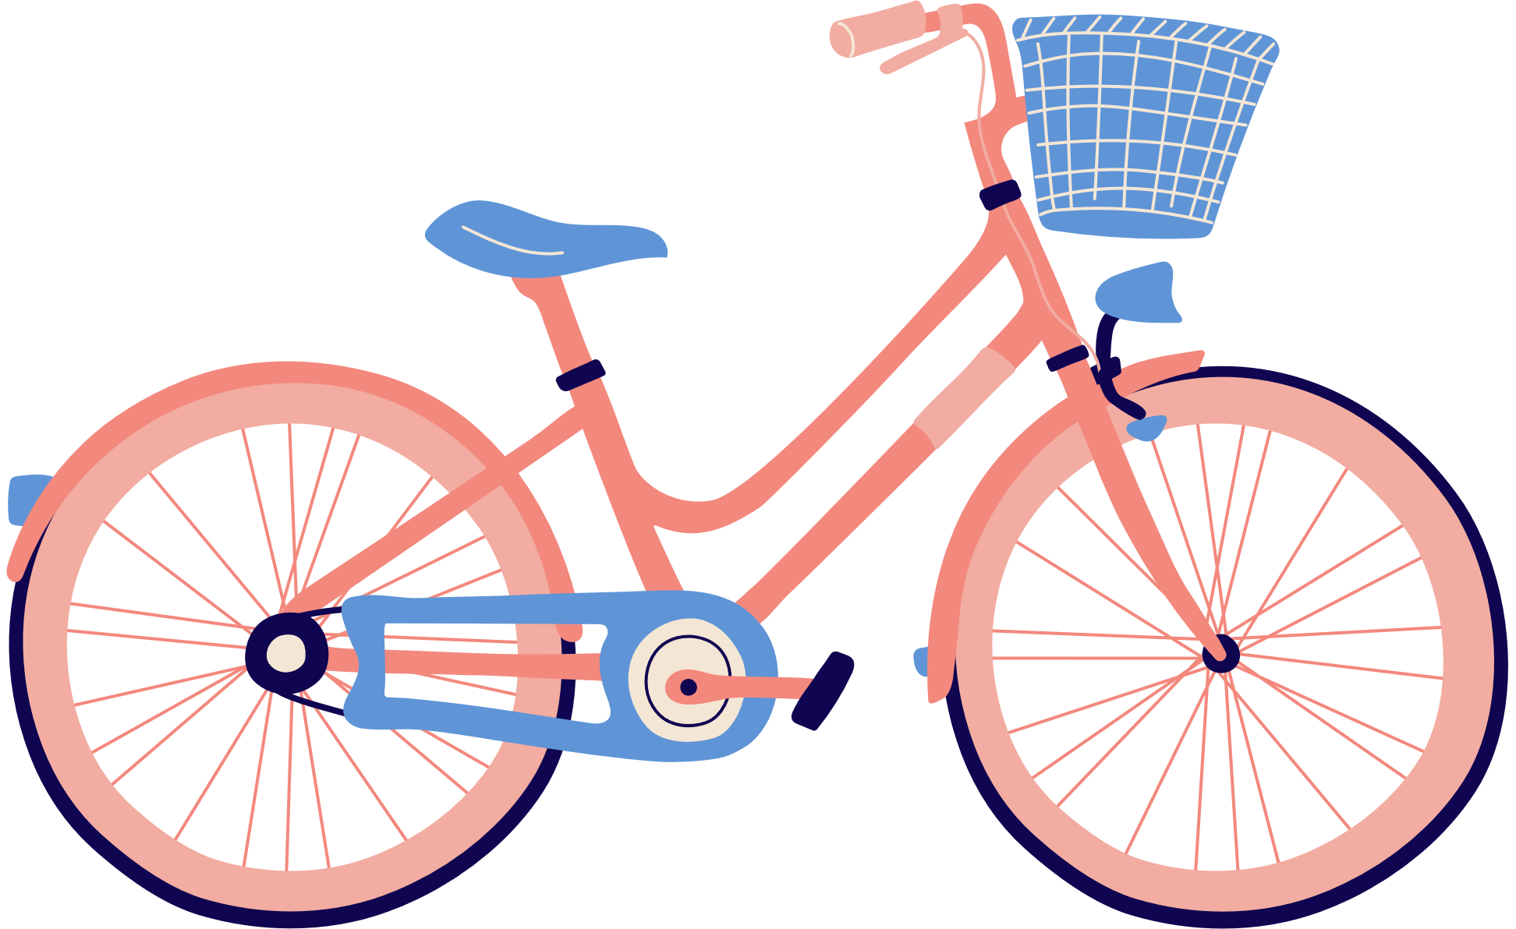


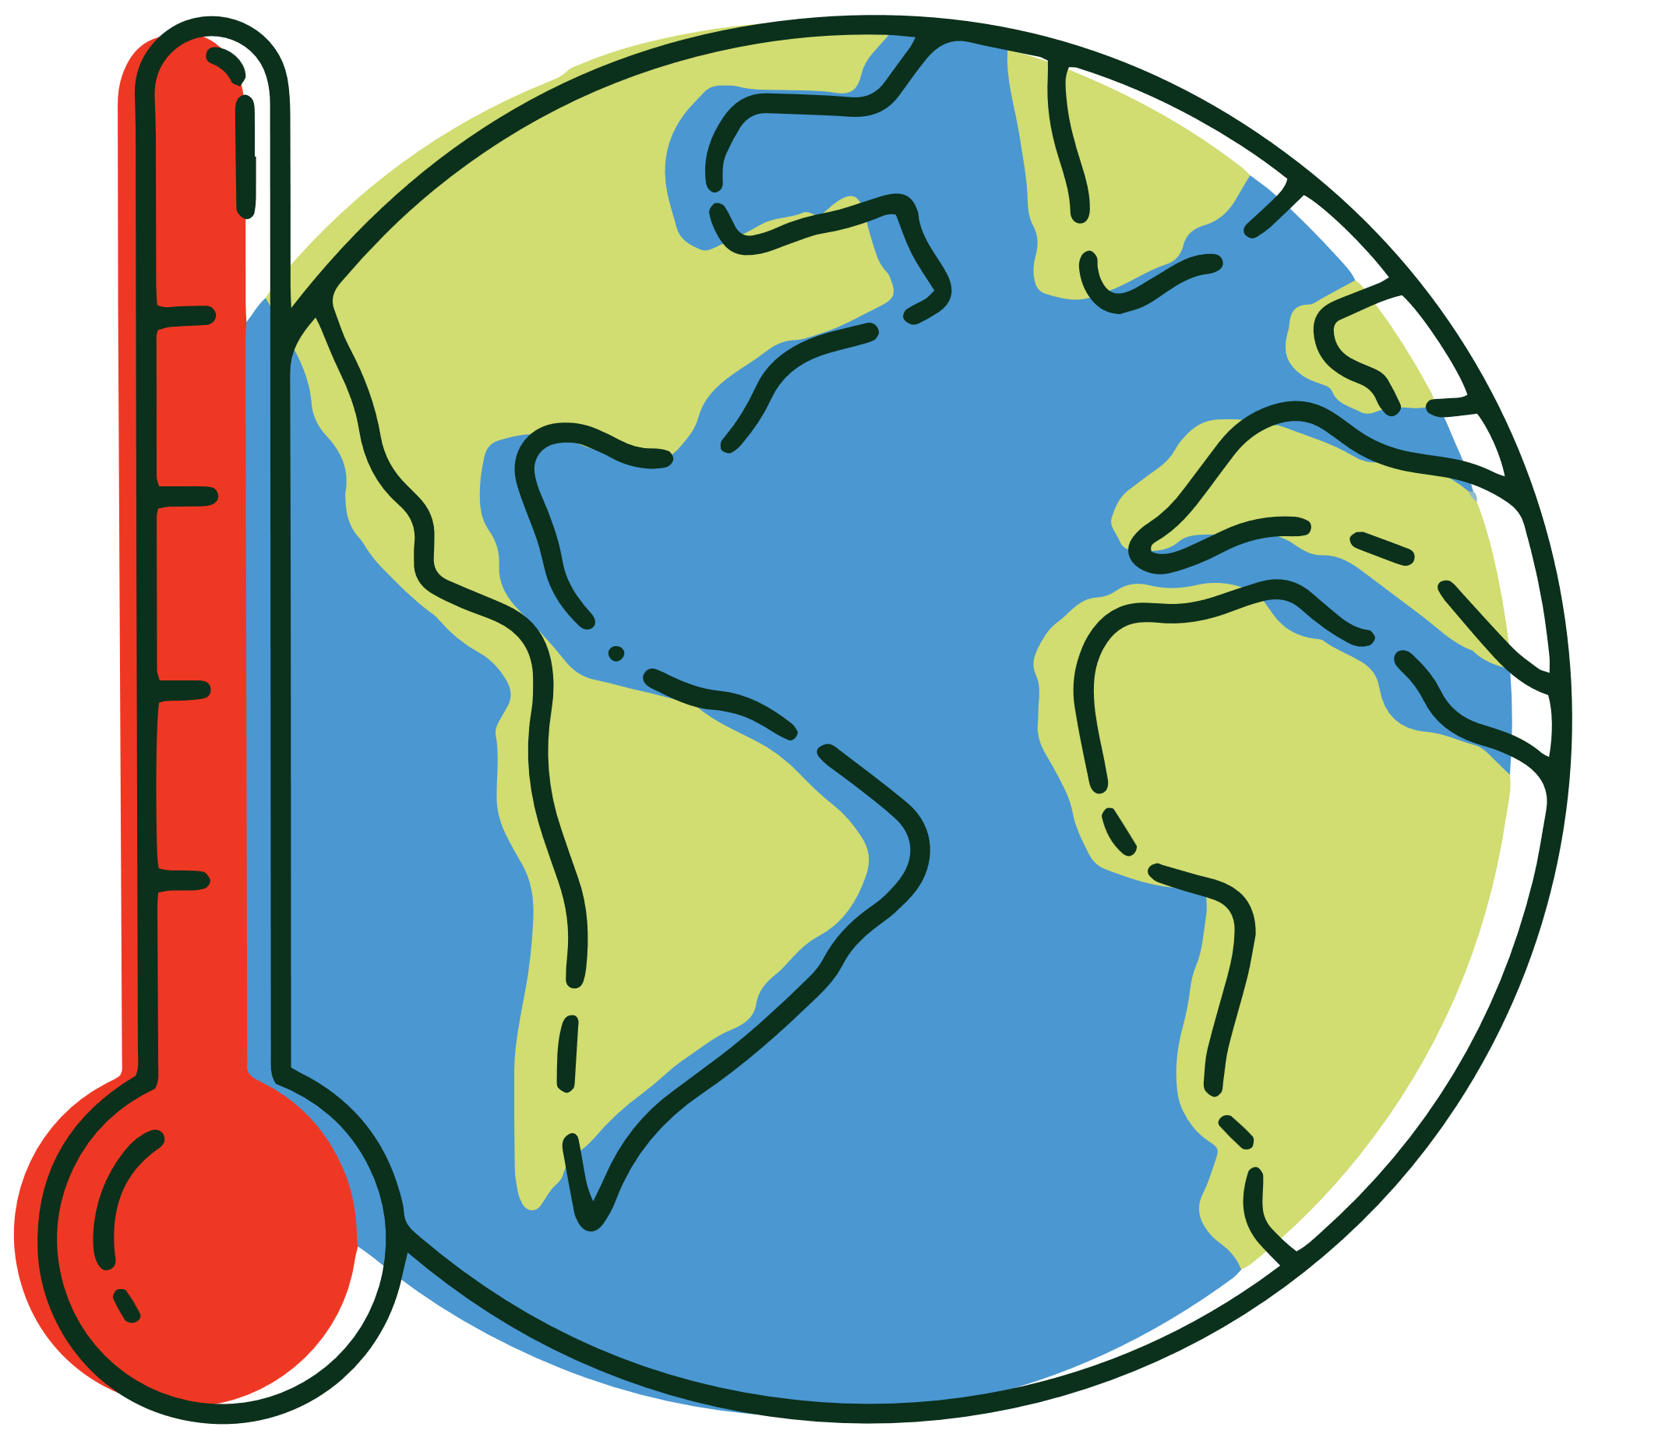
Umweltwirkungen von aktiver Mobilität
Aktive Mobilitätsformen sind - neben Öffis - Teil des Umweltverbundes
Nicht motorisierte aktive Mobilitätsformen sind …
  … emissionsfrei (CO₂ und weitere Schadstoffe)
  … gut für das Klima und die Umwelt
  Umwelt-verbund

Slide 12
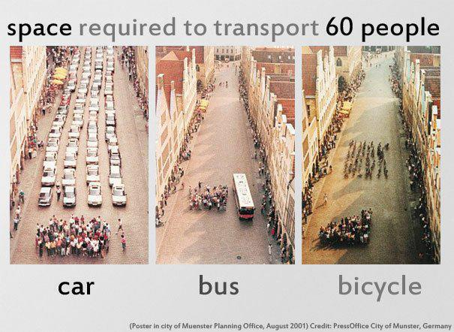

Umweltwirkungen von aktiver Mobilität
Aktive Mobilität
… braucht wenig Platz
… führt zu weniger
Versiegelung des Bodens
… macht weniger Lärm
Platz, der gebraucht wird, um 60 Personen zu transportieren
Mit dem Auto Mit dem Bus Mit dem Fahrrad

Slide 13

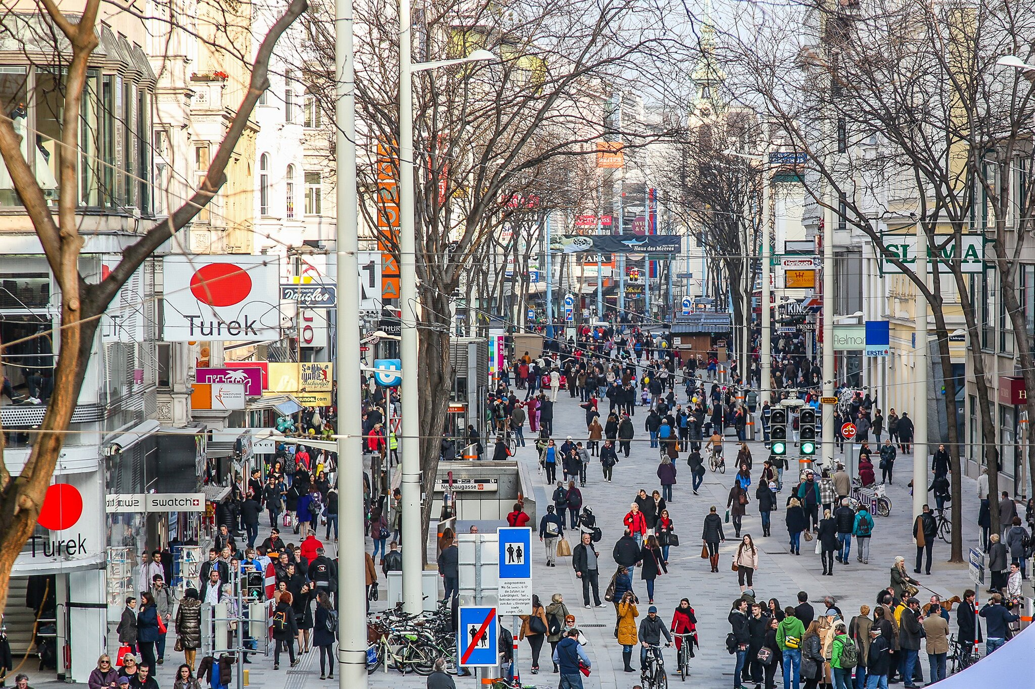

Ökonomische Wirkungen Aktiver Mobilität
Viele Dimensionen des wirtschaftlichen Nutzens von Zufußgehen und Fahrradfahren:
Direkter wirtschaftlicher Nutzen
  durch den Verkauf von Fahrrädern und anderen Ausrüstungsgegenständen,
  durch höhere lokale Konsumausgaben durch Zufußgehende und Radfahrende
https://www.meinbezirk.at/mariahilf/c-wirtschaft/hat-die-mariahilfer-strasse-corona-und-inflation-ueberstanden_a5968015#gallery=default&pid=33706490

Slide 14

Ökonomische Wirkungen Aktiver Mobilität
Viele Dimensionen des wirtschaftlichen Nutzens von Zufußgehen und Fahrradfahren:
Volkswirtschaftliche/gesellschaftliche Effekte durch verbesserte Gesundheit und sinkende Sterblichkeitsrate
Betriebswirtschaftlicher Nutzen aufgrund besserer Gesundheit der Arbeitnehmer/innen
Wirtschaftlicher Nutzen durch die Herstellung von Fahrradwegen etc.
Verbesserte Aufenthaltsqualität und stabilere Nachbarschaften

Slide 15

Zugänglichkeit
Aktive Verkehrsmittel (vor allem zu Fuß gehen) sind für alle mobilen Menschen nutzbar:
  - Ich brauche dafür keinen Führerschein!
  - Ich muss keinen Fahrplan lesen können!
  - Ich muss mir kein Auto oder einen Fahrschein kaufen!
Ältere und sozial schwächer gestellte Menschen profitieren davon besonders

Slide 16



Links und QR-Codes für Lernspiele
M2-B/Q: Millionenquiz online
https://learningapps.org/watch?v=poi36adkc24
M2-B/K: Kreuzworträtsel online
https://learningapps.org/watch?v=p3d3k1jk524
M2-B/R: Rätselrallye online
https://interacty.me/projects/d501e324b445160b

